Slide 1
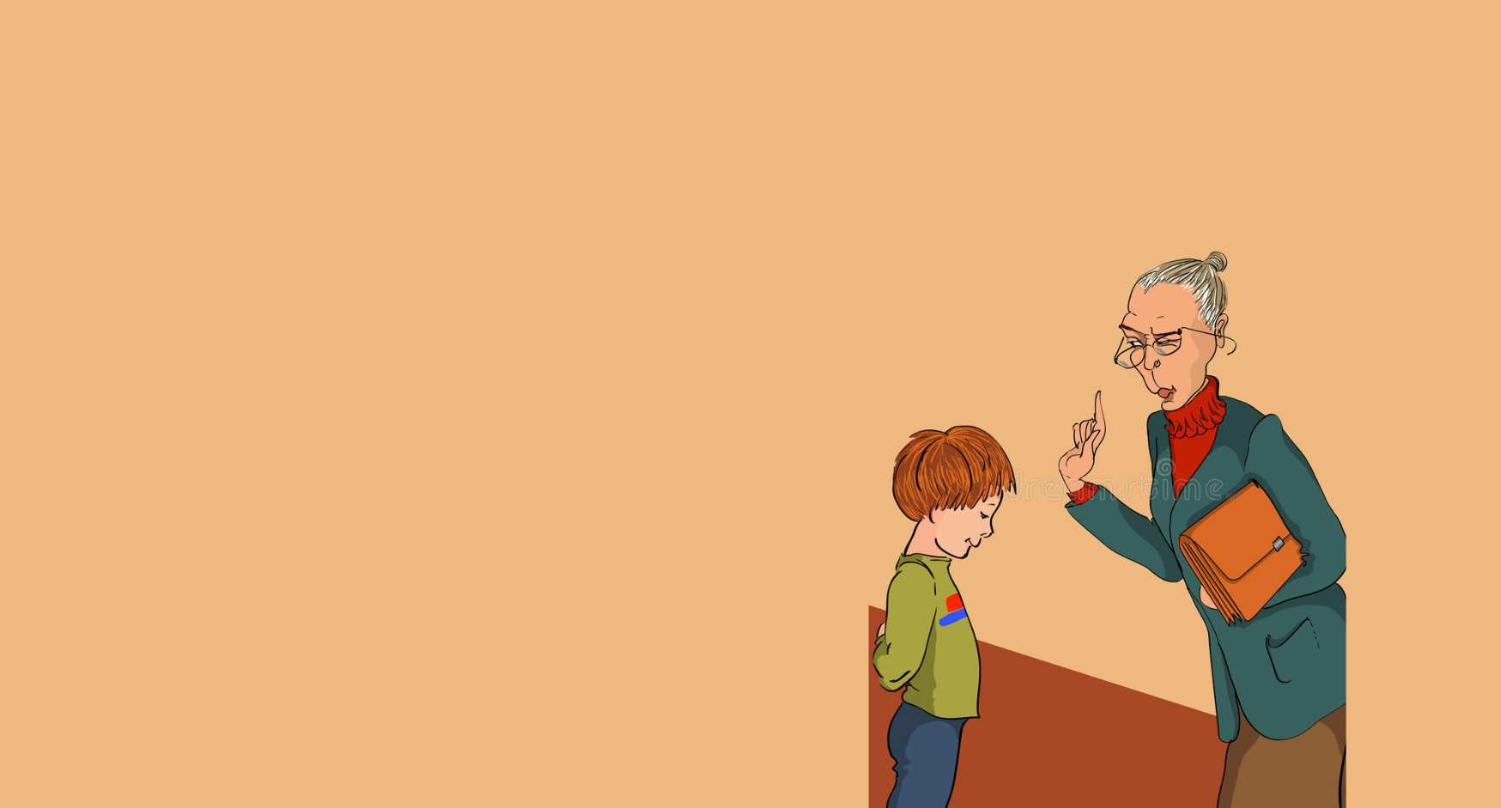
КОУ ВО «Борисоглебский кадетский
корпус»
КОУ ВО «Борисоглебский
кадетский корпус»
Организация работы по психологической адаптации несовершеннолетних иностранных граждан в образовательных организациях
Насонова Дина Викторовна,
заведующий отделом ГБУ ВО ЦПППиРД
ВИДЫ ПЕДАГОГИЧЕСКИХ КОНФЛИКТОВ
Борисоглебск– 2023 г.

Slide 2
СОДЕРЖАНИЕ

Slide 3
Понятие
педагогического конфликта
«Если в жизни есть возможность сделать шаг назад, чтобы избежать конфликта – лучше его сделать»
Мусабеков Р.
Педагогический конфликт – взаимодействие субъектов педагогической системы, обусловленное противоречиями, возникающими в образовательном процессе.

Slide 4
Типология педагогических конфликтов
с учетом типа их проявления
● подлинный, когда столкновение интересов существует объективно, осознается участниками и не зависит от какого-либо изменяющегося фактора;
●случайный (или условный), в котором конфликтные отношения возникают в силу случайных, поддающихся изменению обстоятельств, не осознаваемых участниками конфликта. Такие конфликты могут быть прекращены, если участники осознают реально имеющиеся возможности;
● смещенный, где воспринимаемые причины конфликта косвенно связаны с объективными причинами, лежащими в его основе. Такой конфликт может быть выражением истинных конфликтных отношений, но в символической форме;
● неверно приписанный, когда конфликтные отношения приписываются не тем сторонам, между которыми разыгрывается действительный конфликт. Это делается либо преднамеренно с целью спровоцировать столкновение в группе противника, «затушевав» тем самым конфликт между его истинными участниками, либо непреднамеренно, в силу отсутствия истинной информации о существующем конфликте;
● скрытый, в котором конфликтные отношения в силу объективных причин
должны иметь место, но не актуализируются;
● ложный, не имеющий объективных оснований и возникающий в результате
ложных представлений или недоразумений.

Slide 5
Типология педагогических конфликтов
по направленности
горизонтальные
возникающие между коллегами в учебном заведении или учащимися одного класса, группы
вертикальные
в диадах «педагог – учащийся», «администрация – педагог», «педагог – родитель»

Slide 6
Типология педагогических конфликтов
по длительности
Слова, рождённые обидой, не торопись произносить.
© А. Дементьев.
***
Пусть всё - ко дну, пусть всё - в утиль,
Когда в душе не та погода!
...Но стихнет буря, ляжет штиль,
А клочья чувств, увы, в отходы.
Кратковременные
Быстротечные
Длительные

Slide 7
Типология педагогических конфликтов
по М. М. Рыбаковой
Конфликты, вызванные объективными причинами: социально-экономическим положением педагогов, условиями педагогической деятельности (средовой, этнический аспект).
Конфликты, связанные с поведением участников учебно-воспитательного процесса
Конфликты в области межличностных отношений (т. е. вызванные субъективными причинами), которые связаны со спецификой межличностных отношений в школьном социуме, обусловлены психологическими особенностями каждого участника учебно-воспитательного процесса (возрастными, индивидуально-психологическими, социально-психологическими).

Slide 8
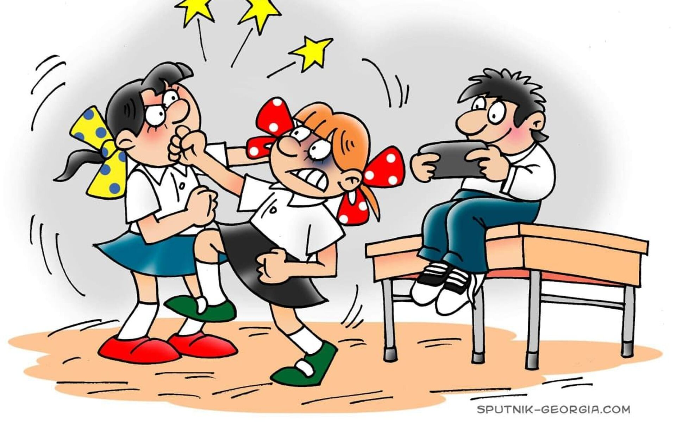
Типология педагогических конфликтов
в зависимости от субъектов (В. Воронин)
1. ученик-ученик;
2. ученик-учитель;
3. ученик-родители;
4. ученик-администратор;
5. учитель-учитель;
6. учитель-родители;
7. учитель-администратор;
8. родители-родители;
9. родители-администратор;
10. администратор-администратор.

Slide 9
Типология педагогических конфликтов
по С.А. Мустафаевой
мотивационные конфликты между учителями и обучающимися
конфликты, связанные с недостатками в организации учебного
процесса
конфликты взаимодействий

Slide 10
Конфликты, связанные с недостатками
в организации учебного процесса
Здесь С.А. Мустафаева говорит о четырех конфликтных периодах у учащегося в течение его обучения в школе.
Первый период наступает, когда ребенок идет в первый класс. В это время у него происходит смена ведущего вида деятельности, с игровой на учебную. Этот период может длиться от трех месяцев до полутора лет, в зависимости от способности первоклассника приспосабливаться к новым условиям.
Второй конфликтный период, соответственно, наступает, когда обучающийся переходит в средние классы школы. Тогда, он должен заново приспосабливаться уже не к одному учителю, а к новым учителям, что само по себе очень трудно для ребенка.
Третий конфликтный период возникает в 9 классе. тогда обучающийся стоит перед трудным выбором, идти ли в десятый класс или окончить обучение в школе и пойти в среднее специальное учебное заведение.

Slide 11
Конфликты взаимодействий
Взаимодействия происходят между обучающимися, обучающимися и учителями, между учителями, учителями и администрацией школы.
«Чтобы воспитывать другого, мы должны воспитать прежде всего себя»
Николай Васильевич Гоголь

Slide 12
Мотивационные конфликты
между учителями и обучающимися
Например, педагог вызывает родителей или проводит регулярные беседы, превращающиеся для ребенка в бесполезные и скучнейшие лекции. В конце концов, у обучающегося, который и так страдал слабым уровнем мотивации, ко всему прочему, развивается еще и личная неприязнь к учителю, выливающаяся в постоянное противостояние. Вполне возможно, что неприязнь приобретет взаимный характер.
Главная причина возникновения данных конфликтов – это слабая учебная мотивация, либо полное её отсутствие
у обучающихся. В такой ситуации добросовестный учитель всеми силами пытается сначала заинтересовать ребенка, но в том случае, если это не помогает, переходит к более строгим методам.

Slide 13
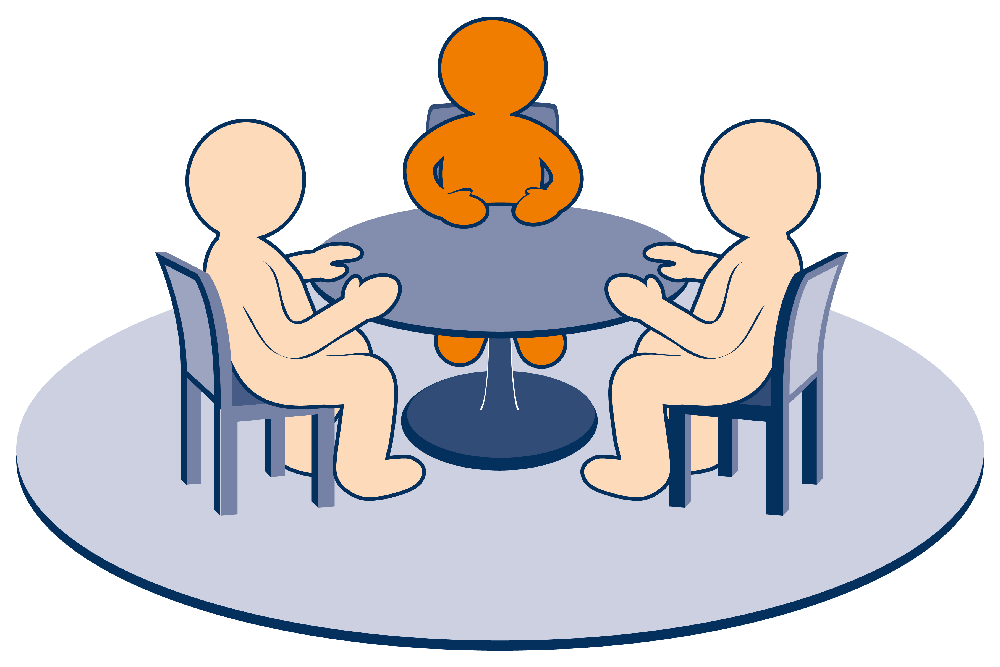
«Решение острых проблем
обычно ищут за круглым столом»
Иванов А.

Slide 14
Список литературы
1.Акинин, М. Д. Конфликт «учитель — ученик» / М. Д. Акинин, Л. В. Веригина. — Текст : непосредственный // Юный ученый. — 2016. — № 4 (7). — С. 85-91.
2.Казанович, Е. Ю. Стратегия сотрудничества при разрешении педагогических конфликтов / Е. Ю. Казанович ; Министерство образования Республики Беларусь, Белорусский государственный университет, Институт бизнеса БГУ. - Минск : Институт бизнеса БГУ, 2019. - 269 [2] с.
3.Педагогические конфликты : учеб.-метод. пособие по курсу «"Пед. Психология» (для студентов днев. и заоч. форм обучения) / М-во образования Рос. Федерации, Магнитог. гос. ун-т ; [сост. : О. Г. Петушкова]. - Магнитогорск : МаГУ, 2004 (Тип. МаГУ). - 52 с.
4.Яковлева, Ю. М. Педагогические конфликты и управление ими на уроке иностранного языка = Pedagogical conflicts and conflict management in the foreign language classroom / Ю. М. Яковлева // Язык. Культура. Коммуникация: изучение и обучение: сборник научных трудов V Международной научно-практической конференции, 14-15 октября 2021 года, г. Орел. - Орёл : ОГУ им. И. С. Тургенева, 2021. - С. 294-302.

Slide 15
КОУ ВО «Борисоглебский кадетский
корпус»
Организация работы по психологической адаптации несовершеннолетних иностранных граждан в образовательных организациях
Насонова Дина Викторовна,
заведующий отделом ГБУ ВО ЦПППиРД
Спасибо за внимание!

